Slide 1
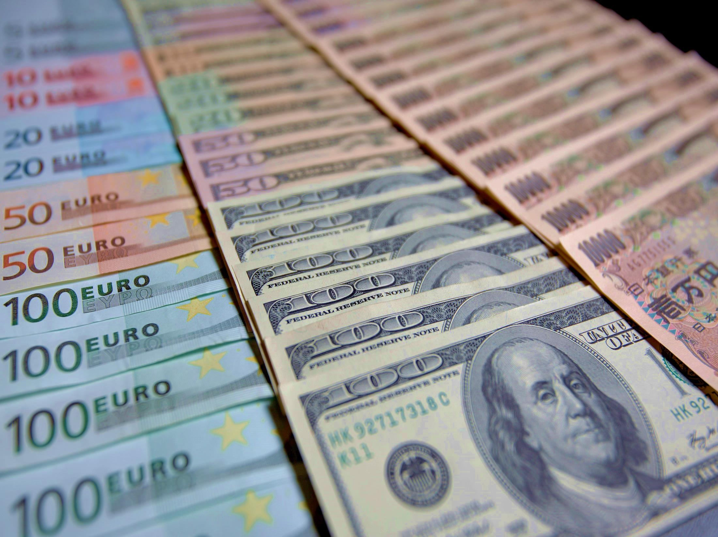
Waluty i ich wartości na świecie
Waluty i ich wartości w wybranych krajach na świecie
Prezentację wykonali: Kacper Czyrzniejewski Krystian Kotus
Opiekun: Mgr. Anna Tomczak

Slide 2
Spis Treści
Waluta
Dolar Amerykański
Euro €
Fran szwajcarkski
Funt szerling (brytyjski)
Jen japoński
Korona czeska

Slide 3
Waluta
Jest to nazwa pieniądza obowiązującego w danym państwie. Nazwę tę stosuje się przede wszystkim w kontekście wymiany międzynarodowej. Waluta jest wtedy miernikiem wartości oraz środkiem regulowania płatności (należności i zobowiązań) w transakcjach międzynarodowych. Aby jednostka monetarna danego kraju stała się walutą w obrocie międzynarodowym, musi być wymienialna na inne waluty. O tym jaki jest stosunek wymiany między dwiema walutami informuje kurs walutowy.

Slide 4
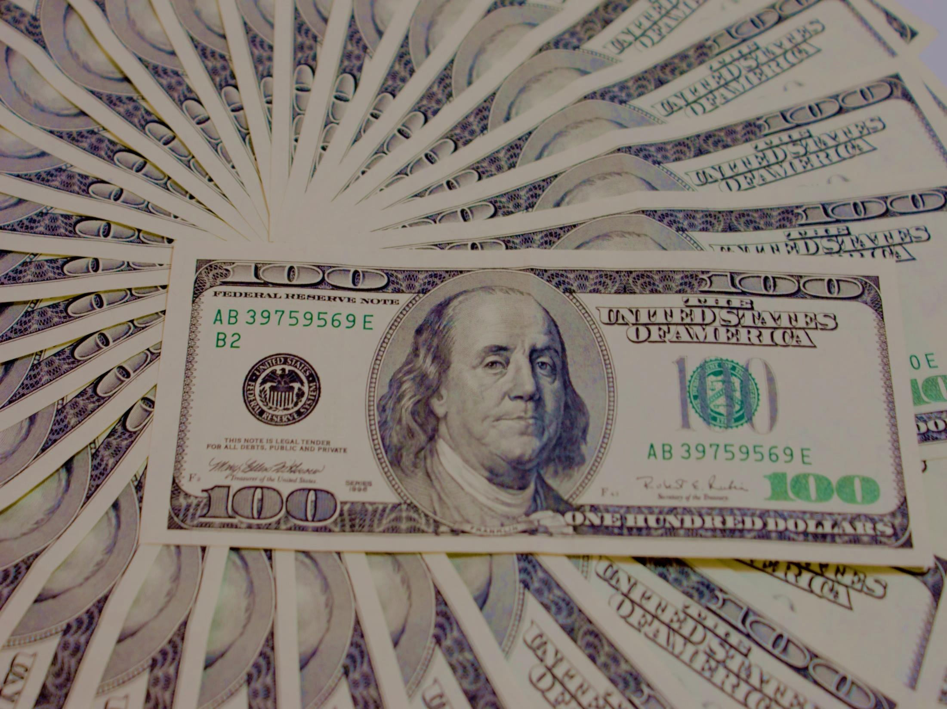
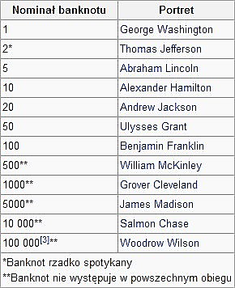
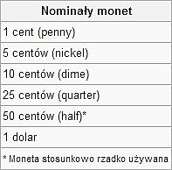
Dolar Amerykański
Dolar Amerykański
Dolar amerykański (międzynarodowy skrót USD) - oficjalna waluta Stanów Zjednoczonych. Jeden dolar amerykański dzieli się na sto centów amerykańskich. Często zapisuje się go za pomocą symbolu $.
Kurs dolara amerykańskiego (1 USD) - 3,03zł

Slide 5
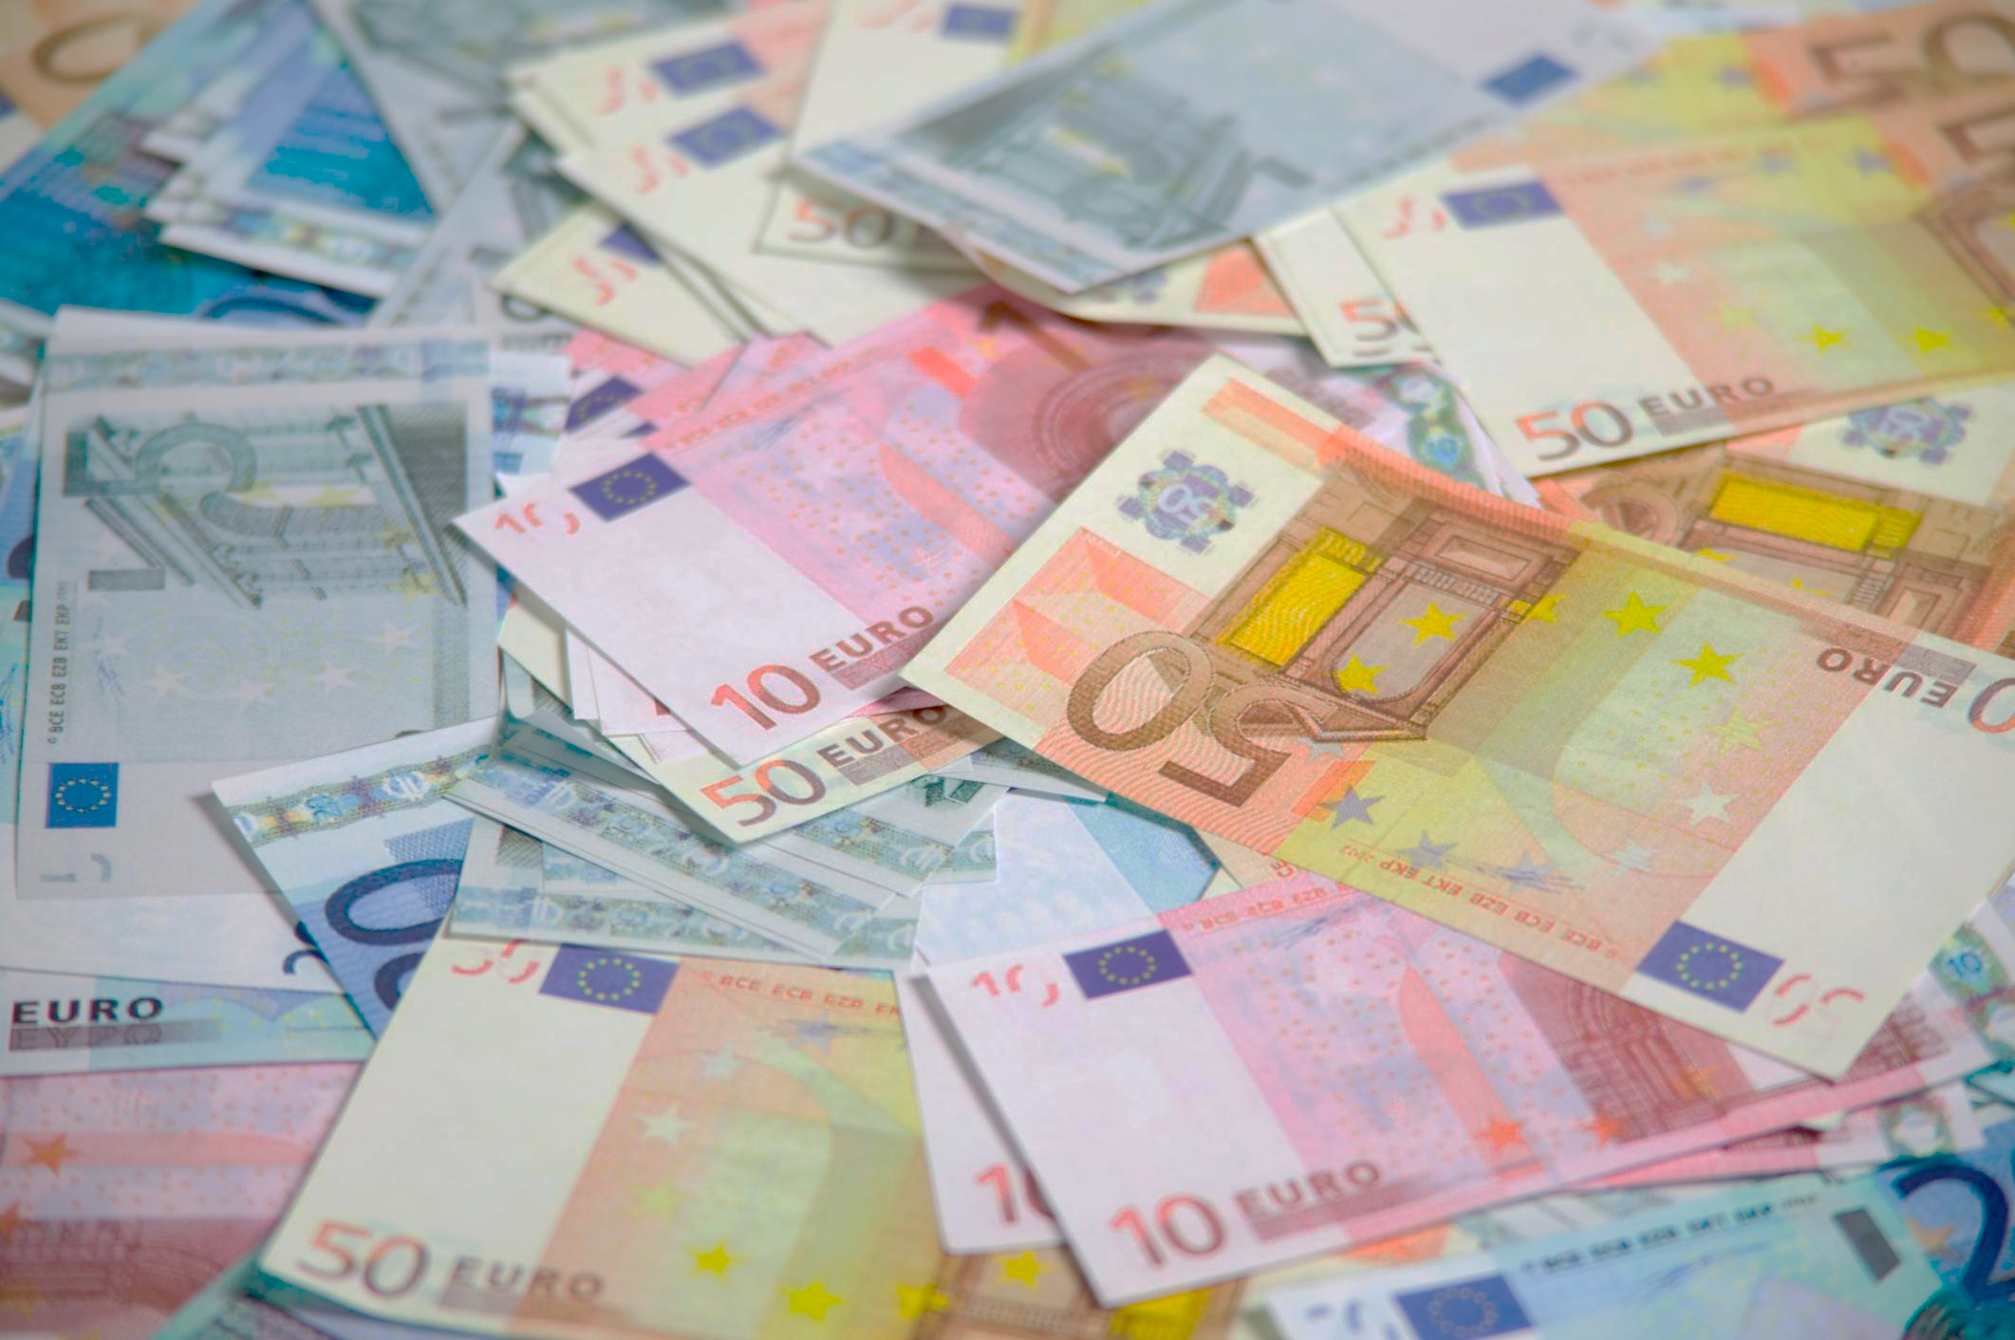
Euro €
Euro (międzynarodowy skrót EUR) - wspólna waluta europejska wprowadzona w miejsce walut krajowych. W formie gotówkowej została wprowadzona w obieg 1 stycznia 2002 r. Nazwa została przyjęta na posiedzeniu w Madrycie w grudniu 1995r. Euro jest prawnym środkiem płatniczym w 18 państwach tworzących strefę euro w Unii Europejskiej – obejmującym około 334 mln Europejczyków. Waluta euro używana jest także w 6 krajach i terytoriach nienależących do UE (Watykanie, Monako, San Marino, Andorze, Kosowie, Czarnogórze).
Nominały euro:
1 euro(moneta)
2 euro(moneta)
5 euro
10 euro
20 euro
50 euro
100 euro
200 euro
500 euro
Kurs Euro (1 EUR) - 4,17 zł

Slide 6
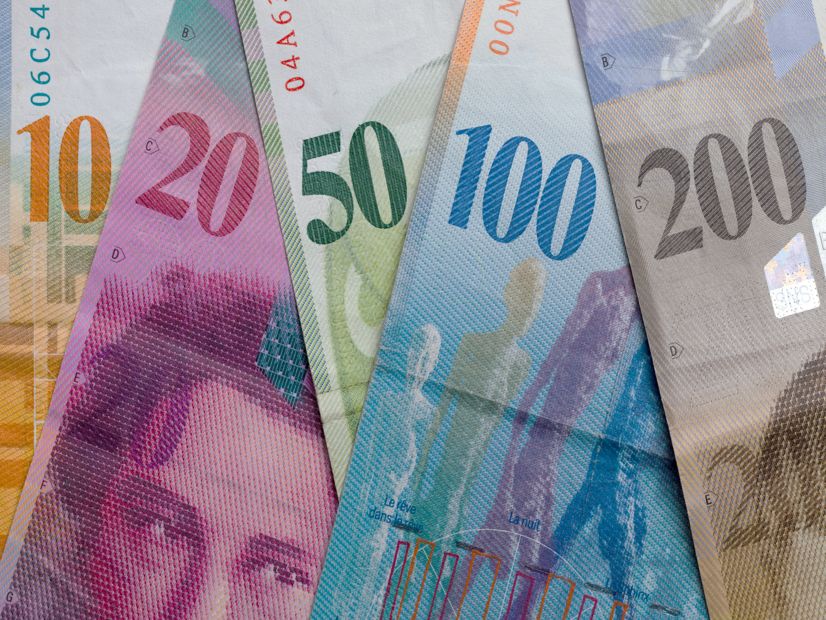
Frank szwajcarski
Frank szwajcarski (międzynarodowy skrót CHF) - waluta Szwajcarii i Liechtensteinu.
1 Frank szwajcarski dzieli się na 100 centymów.
Monety: 5, 10, 20 centymów 1/2, 1, 2, 5 Fr.
Banknoty: 10, 20, 50, 100, 200, 1000 Fr.
Kurs Frank szwajcarskiego (1 CHF) - 3,41 zł

Slide 7
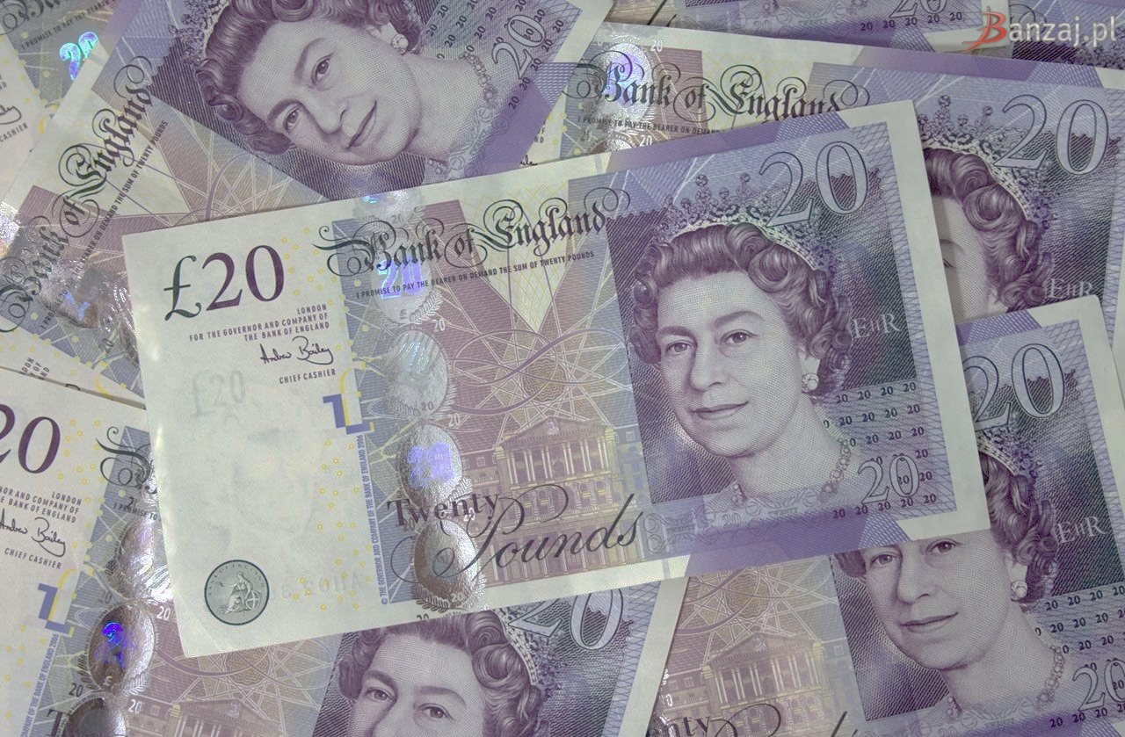
Funt szerling (brytyjski)
Funt szerling (nieoficjalnie funt brytyjski, międzynarodowy skrót GBP) - oficjalna jednostka monetarna w Wielkiej Brytanii. 1 funt(£) dzieli się na 100 pensów.
Monety: 1 pens, 2 pensy, 5 pensów, 10 pensów, 20 pensów, 50 pensów, 1 £, 2 £, 5 £.
Banknoty: 5 £, 10 £, 20 £, 1 £, 50 £, 100 £
Kurs Funta szterlinga (1 GBP) - 5,04 zł

Slide 8
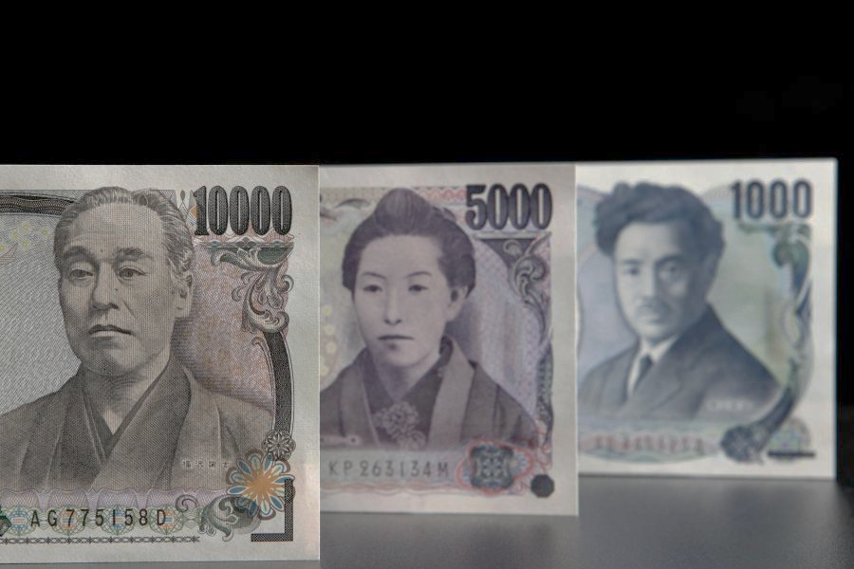
Jen japoński
Jen(symbol - ¥, międzynarodowy skrót JPY) - jednostka walutowa Japonii. Kurs jena nie ma zbyt dużego znaczenia dla gospodarki Polski i innych krajów europejskich, jednak jest bardzo ważny w strefie Pacyfiku, a także istotny dla gospodarki Stanów Zjednoczonych.
Monety: 1, 5, 10, 50, 100, 500 (¥).
Banknoty: 1000, 2000, 5000, 10000 (¥)
Kurs Jena japońskiego (100 JPY) - 2,94 zł

Slide 9
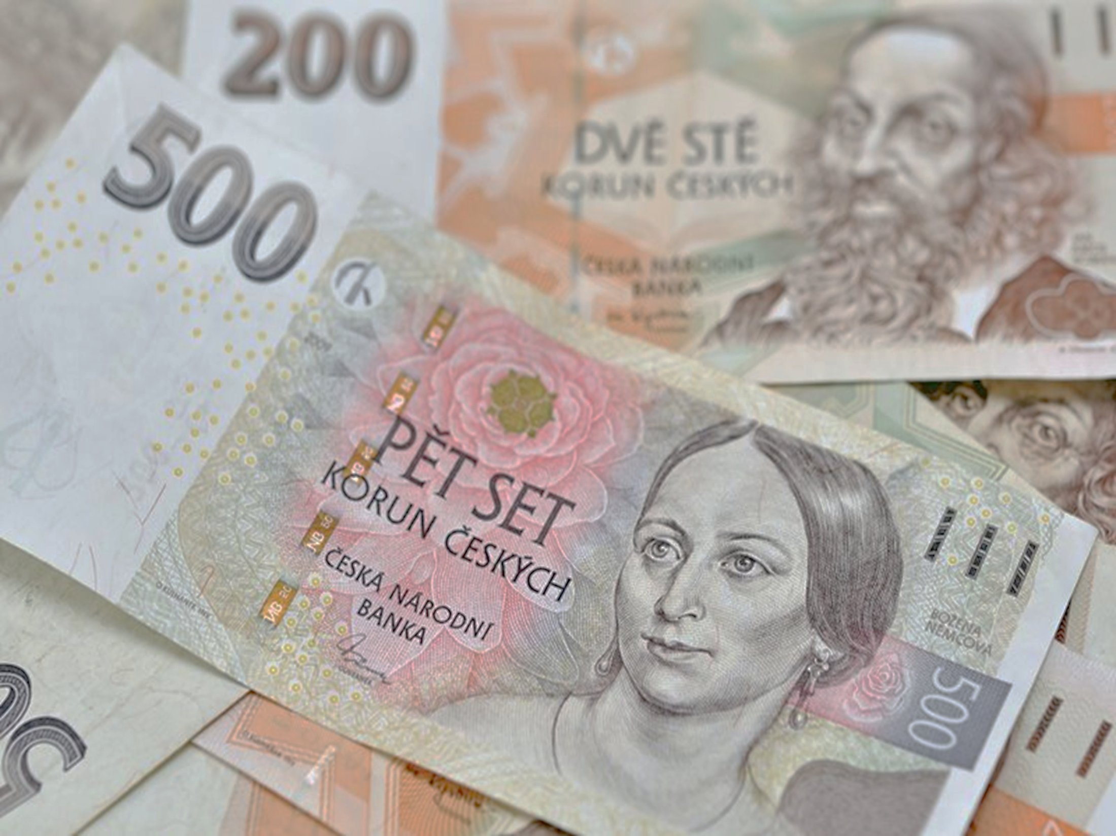
Korona czeska
Korona czeska (symbol - Kč, międzynarodowy skrót CZK) - jednostka monetarna Czech, dzieląca się na 100 halerzy. W Republice Czeskiej i w Republice Słowackiej po rozpadzie Czechosłowacji najpierw obowiązywała unia monetarna i wspólna waluta korona czechosłowacka. Wkrótce jednak okazało się, że ze względów gospodarczych nie można jej dłużej utrzymywać i jeszcze wiosną 1993 powstały dwie waluty: korona czeska (CZK) i korona słowacka (SKK).
Monety: 1, 2, 5, 10, 20, 50 (Kč).
Banknoty: 100, 200, 500, 1000, 2000, 5000 (Kč).
Kurs Korony czeskiej(CZK) – 0,15zł

Slide 10
Dziękujemy za obejrzenie naszej prezentacji ☺
Eldoka na wolno

